Slide 1
البرمجة الخطية
د. فرحان أحمد ألفين
المهندسة نور زين العابدين
مقرر النمذجة في التصنيع الغذائي – القسم العملي

Slide 2
تركيب المنتج وأمثلية العملية باستخدام البرمجة الخطية Product Formulation and Process Optimization Using Linear Programming

Slide 3
المطلوب تحديد نسب مكونات خبز تغذوي يتألف من القمح وفول الصويا
المكون | دقيق القمح | دقيق الصويا | المزيج
السعر (ل س) | 17 | 20 | أصغري
البروتين % | 11 | 40 | أكبر من 20%
كربوهيدرات % | 70 | 35 | أقل من 50%

Slide 4
متغيرات المسألة Problem function
W: نسبة دقيق القمح
S: نسبة دقيق فول الصويا

Slide 5
الهدف The objective function
C=17 W + 20 S

Slide 6
المحددات Constraints
المحددات غير السلبية Nonnegative Constraints
W ≥ 0 S ≥ 0
محدد الوزن الإجمالي Combined weight constraint
W + S = 100
المحددات الأخرى Other Constraints
البروتين = 0.11 W + 0.40 S≥ 20
كربوهيدات = 0.70 W + 0.35 S≤ 50

Slide 7
صياغة المسألة Problem Statement
يمكن التعبير عن المسألة رياضياً وفقا للمحددات وتابع الهدف كما يلي: أوجد قيم W ≥ 0 و S ≥ 0 حيث:
البروتين = 0.11 W + 0.40 S≥ 20
كربوهيدات = 0.70 W + 0.35 S≤ 50
W + S = 100
بحيث تجعل التكلفة في حدها الأدنى:
C=17 W + 20 S

Slide 8
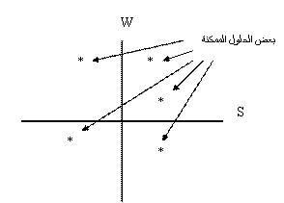
الحل البياني Graphic Solution
ساحة المسألة The problem space

Slide 9
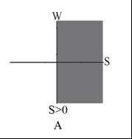
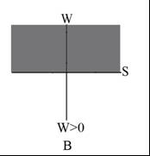
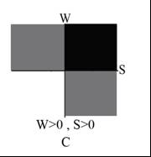
خطة الحل Strategy

Slide 10
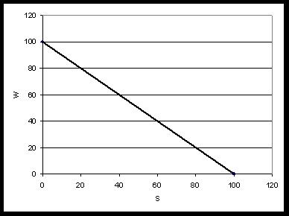
رسم محدد الوزن الإجمالي The combined weight constraint
W + S = 100

Slide 11
رسم محددات التغذية Graphing nutrient constraints
البروتين = 0.11 W + 0.40 S≥ 20
0.11 W + 0.40 S= 20
0.11 W + 0.40 (0)= 20
0.11 (0) + 0.40 S= 20

Slide 12
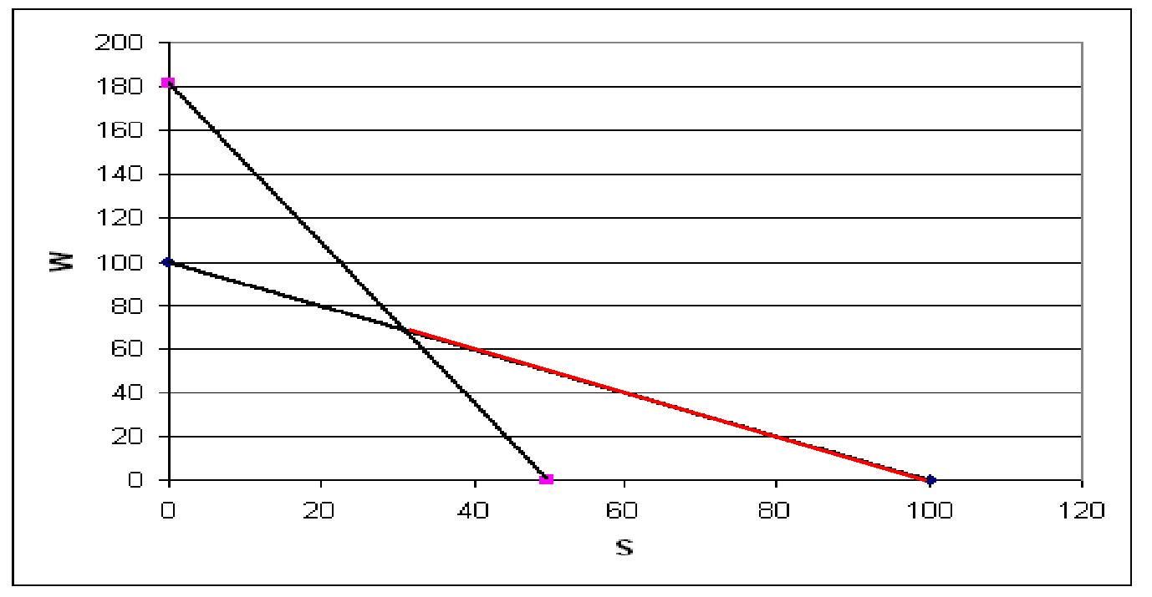

Slide 13
رسم محددات التغذية Graphing nutrient constraints
كربوهيدات = 0.70 W + 0.35 S≤ 50
0.70 W + 0.35 S= 50
0.70 W + 0.35 (0)= 50
0.70 (0) + 0.35 S= 50

Slide 14
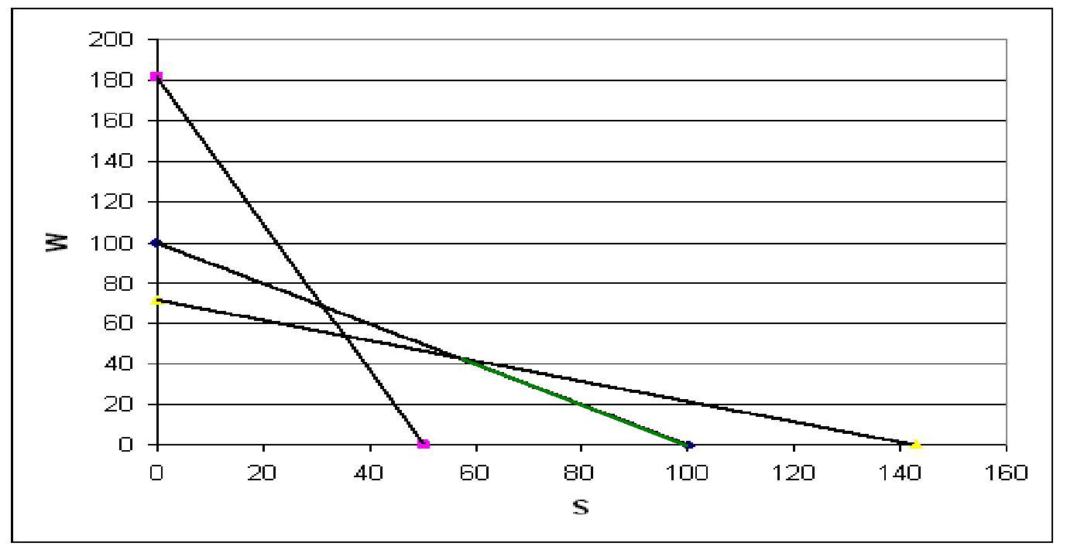

Slide 15
رسم محددات التغذية Graphing nutrient constraints
بما إن التكلفة يجب أن تكون في حدودها الدنيا لذلك ندخل معادلة التكلفة
C=17 W + 20 S
نفرض قيمة للتكلفة ولو تكن C=1000
17 W + 20 S= 1000
17 W + 20 (0)= 1000
17 (0) + 20 S= 1000

Slide 16
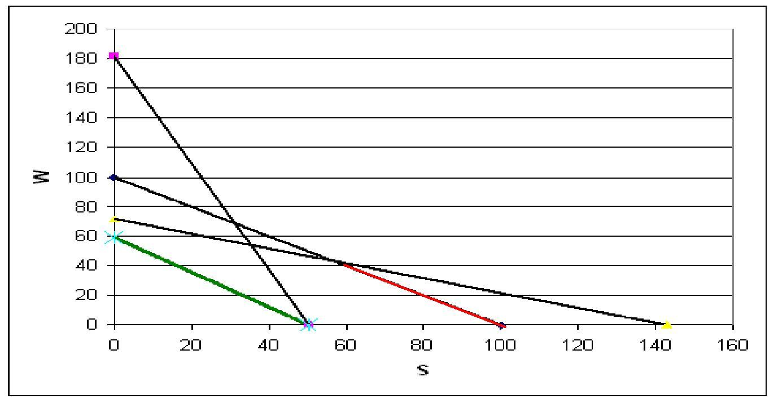

Slide 17
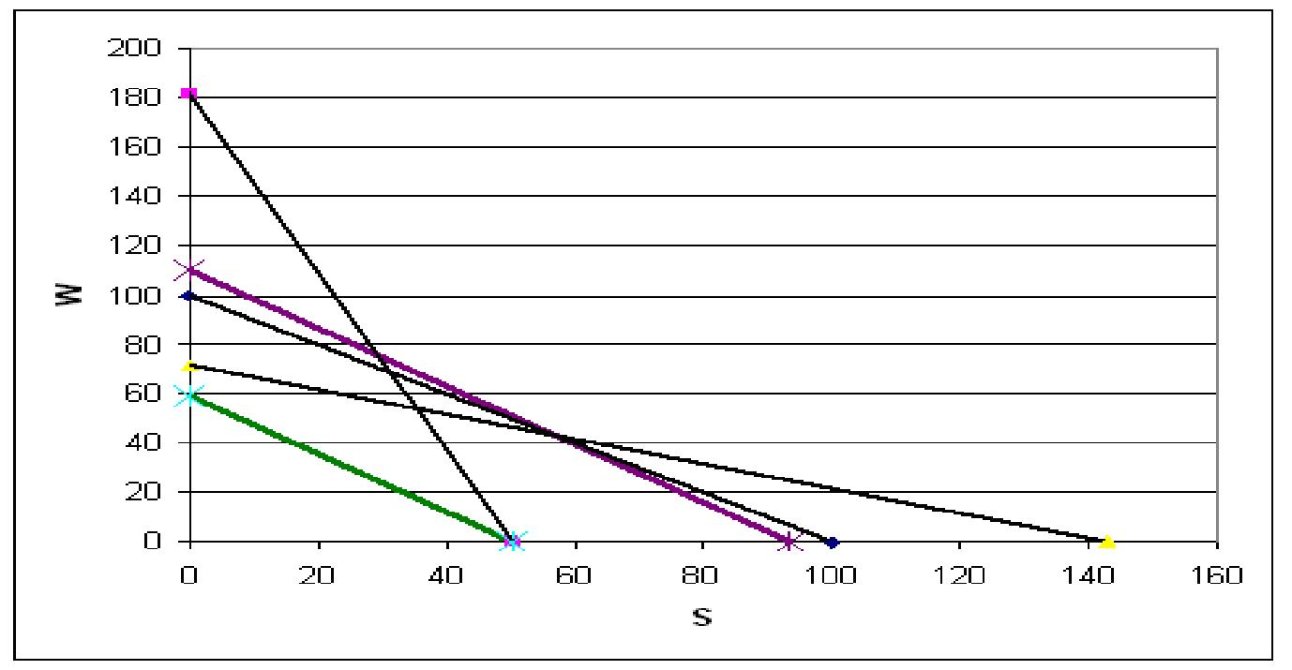

Slide 18
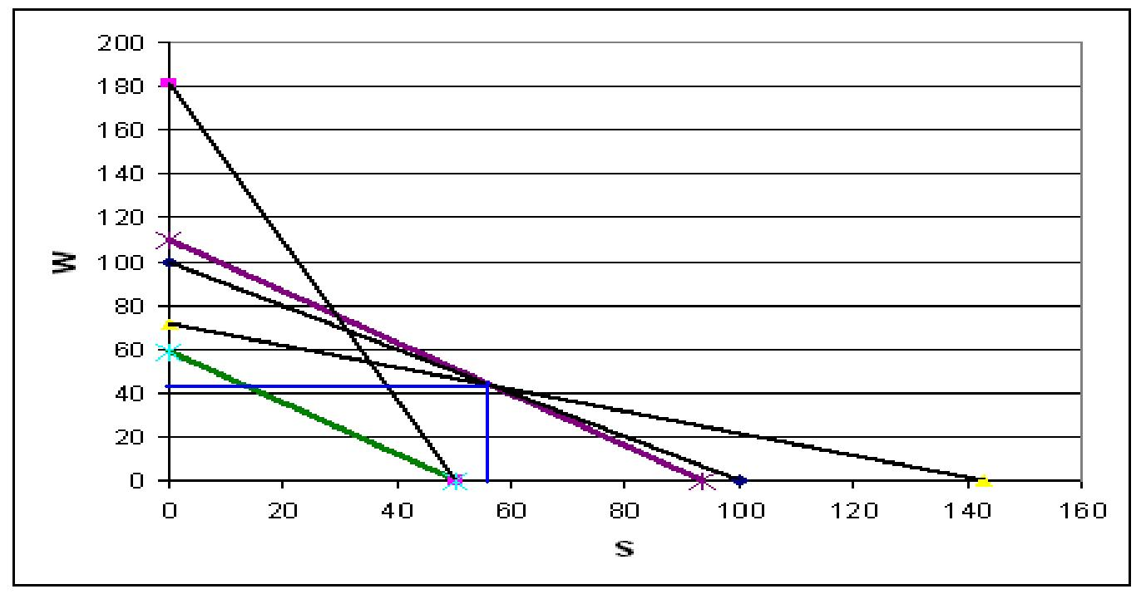
نقطة الحل هي (43, 57)

